Slide 1


SAÉ 21 : Construire un reseau informatique pour une petite structure
Groupe 1 : AZIZ Souhayl /CORDONNIER Hugo / POIRÉ Gabin
En collaboration avec :
BOUILLET Jean-Michel
JURY : BOUILLET Jean-Michel

Slide 2
SUJET :
Mettre en place une infrastructure permettant de déployer des systèmes d’exploitation via un réseau d’entreprise

Slide 3
ORGANISATION :
Chef de groupe : Cordonnier Hugo
Configuration Switch/Routeur
CORDONNIER Hugo
Configuration PXE:
AZIZ Souhayl / POIRE Gabin
Configuration RPI :
POIRE Gabin

Slide 4
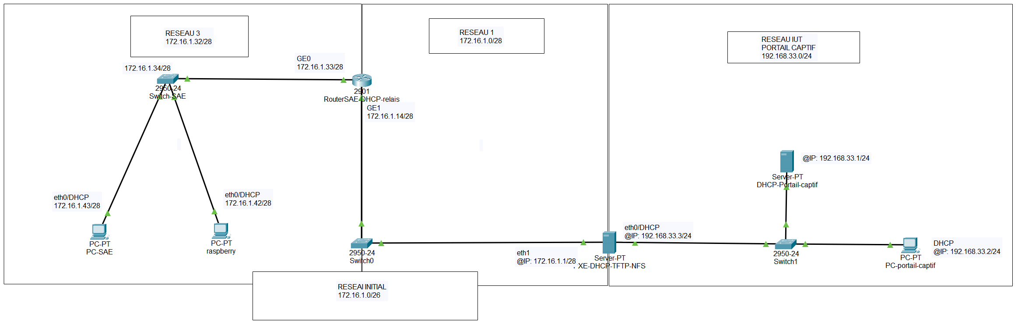

Slide 7
Partitionnement du réseau.
 | @IP du réseau | Mask | 1ère adresse libre | Dernière adresse libre | @ broadcast
Sous-réseau 1 | 172.16.1.0 | /28 | 172.16.1.1 | 172.16.1.14 | 172.16.1.15
Sous-réseau 2 | 172.16.1.16 | /28 | 172.16.1.17 | 172.16.1.30 | 172.16.1.31
Sous-réseau 3 | 172.16.1.32 | /28 | 172.16.1.33 | 172.16.1.46 | 172.16.1.47
Sous-réseau 4 | 172.16.1.48 | /28 | 172.16.1.49 | 172.16.1.62 | 172.16.1.63
@IP initiale : 172.16.1.0 / 26
1010 1100.0001 0000.0000 0001.0000 0000
4 sous-réseaux.
@IP finale : 172.16.1.0 / 28
1010 1100.0001 0000.0000 0001.0000 0000

Slide 8
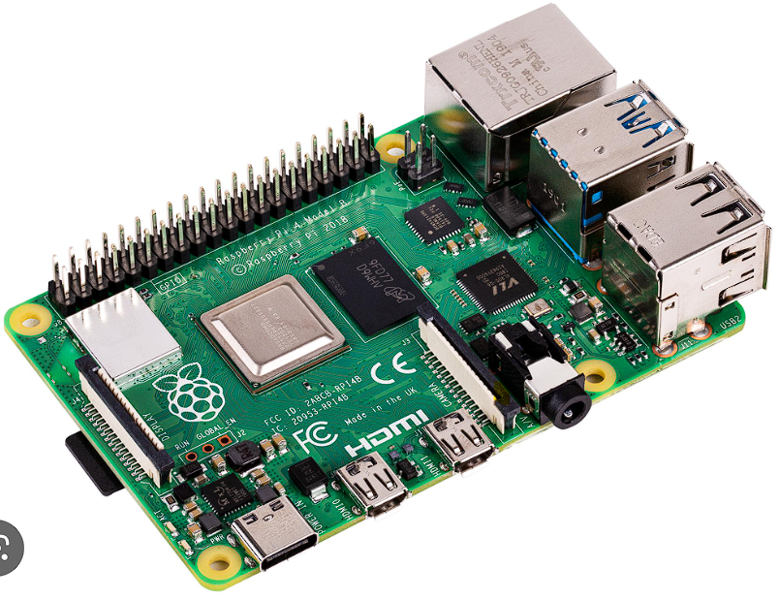
Objectifs : - Carte SD - Boot réseau - SSH

Slide 9
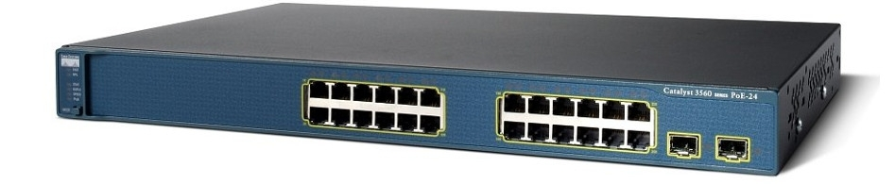
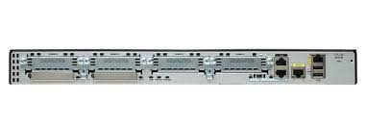
Objectifs : - communication entre les 2 réseau - sécurisation du switch - SSH

Slide 10
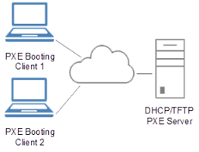
Objectifs : - DHCP - TFTP - NFS

Slide 11
Conclusion
Ressources utilisées
Problèmes rencontrés

Slide 12
Merci de nous avoir écouté

